Slide 1
আজকের ক্লাসে সবাইকে শুভেচ্ছা ও স্বাগতম

Slide 2
পরিচিতি
শ্রেণিঃ ৯ম
বিষয়ঃ বাংলা সাহিত্য
সময়ঃ ৫০ মিনিট
তারিখঃ ০৮/০৮/২০২০
শ্রেণিঃ ৯ম
বিষয়ঃ বাংলা সাহিত্য
সময়ঃ ৫০ মিনিট
তারিখঃ ২৪/১০/২০২০
হোসনেয়ারা খাতুন
সহকারী প্রধান শিক্ষক
কাড়াপাড়া মাধ্যমিক বালিকা বিদ্যালয়,বাগেরহাট
মোবাইল নং- ০১৭২৫৬৬৬৩৯৪
E-mail: hosnearakhatun4@gmail.com
Page No 1
Page No 2

Slide 3
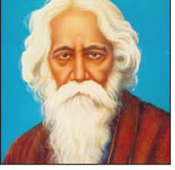
আজকের
পাঠের বিষয়
সুভা
রবীন্দ্রনাথ ঠাকুর
Page No 3
Page No 4

Slide 4
শিখনফল
১। বাক প্রতিবন্ধীদের মানবিক অনুভূতি ও সংবেদনশীলতার স্বরুপ ব্যাখ্যা করতে পারবে /
২। বাক প্রতিবন্ধীদের সঙ্গে প্রকৃতি ও জীবজন্তুর সম্পর্কের স্বরূপ ব্যাখ্যা করতে পারবে।
৩। প্রতিবন্ধীদের প্রতি মানুষের অবহেলার স্বরূপ বিশ্লেষণ করতে পারবে ।
শিখনফল
Page No 5
Page No 6

Slide 5
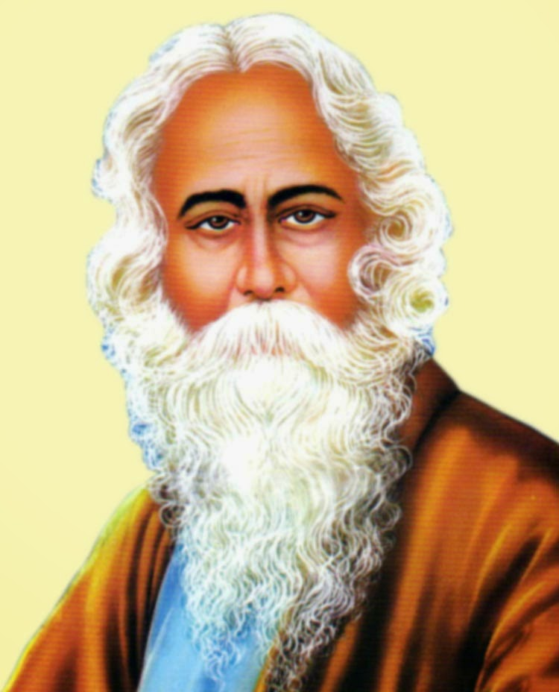
একক কাজ
লেখক পরিচিতি
জন্ম- ৭মে, ১৮৬১ কলকাতার জোড়াসাঁকোর ঠাকুর পরিবারে
রবীন্দ্রনাথ ঠাকুর সাহিত্যে নোবেল পুরষ্কার লাভ করেন কত সালে?
পিতা,পিতামহ- পিতা মহর্ষি দেবেন্দ্রনাথ ঠাকুর এবং পিতামহ দারকানাথ ঠাকুর
ছদ্মনাম- ভানুসিং ঠাকুর
উল্লেখযোগ্য রচনা- মানষী, সোনার তরী,গীতাঞ্জলি ,যোগাযোগ,বিসর্জন,গল্পগুচ্ছ ইত্যাদি
পুরস্কার- গীতাঞ্জলি কাব্যগ্রন্থের জন্য ১৯১৩ সালে সাহিত্যে নোবেল পুরস্কার
Page No 7
Page No 8
মৃত্যু- ১৯৪১ সালের ৭ আগস্ট কলকাতায়

Slide 6
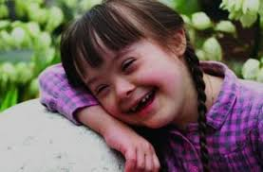
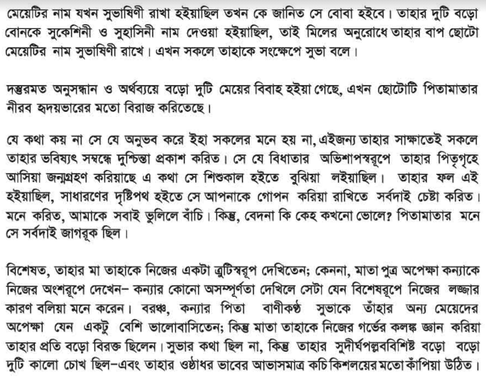
আদর্শ পাঠ
Page No 9
Page No 10

Slide 7
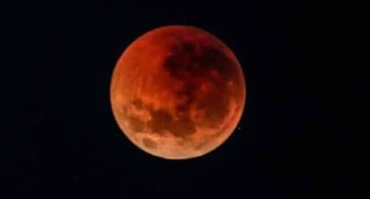
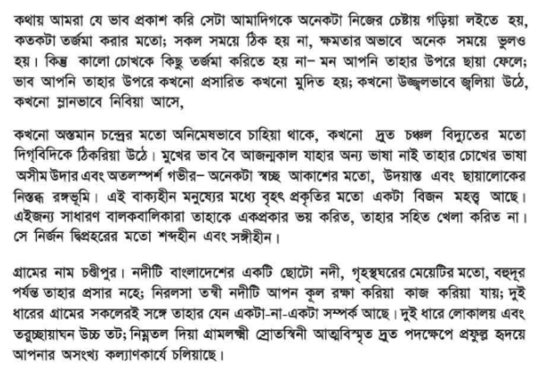
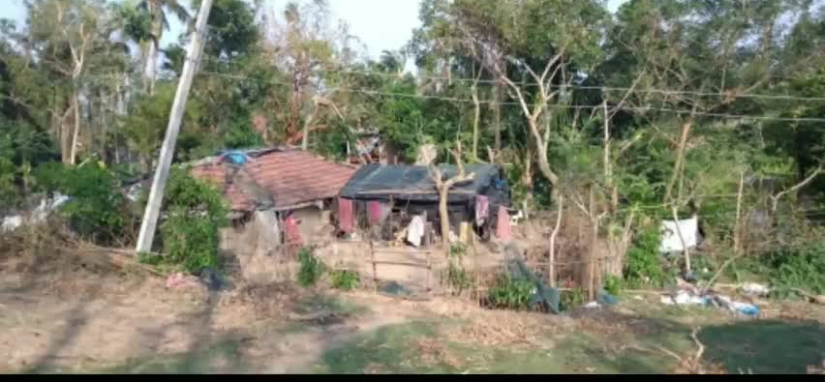
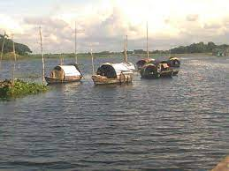
সরব পাঠ
Page No 11
Page No 12

Slide 8
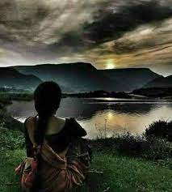
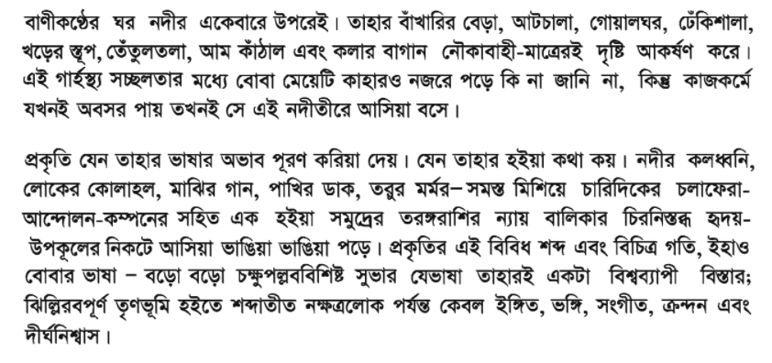
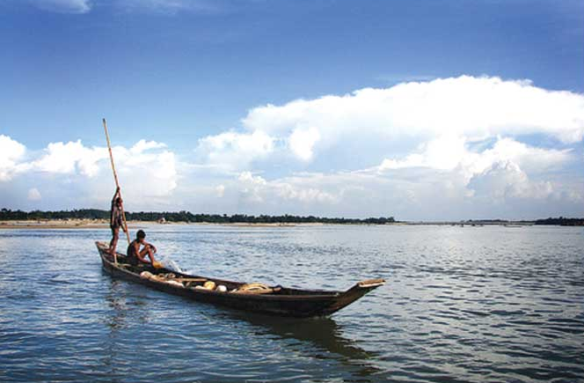
Page No 13
Page No 14

Slide 9
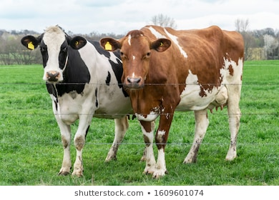
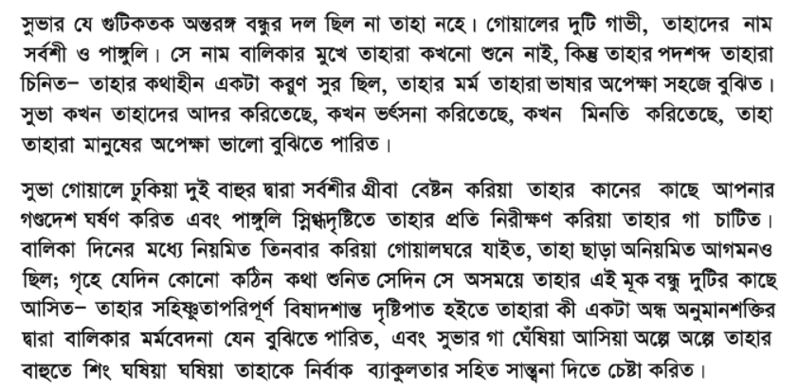
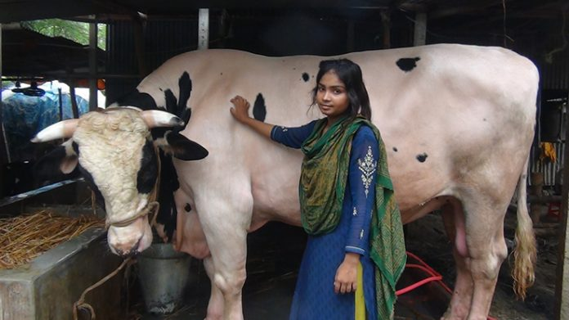
সর্বশী ও পাঙ্গুলি
Page No 13
Page No 14

Slide 10
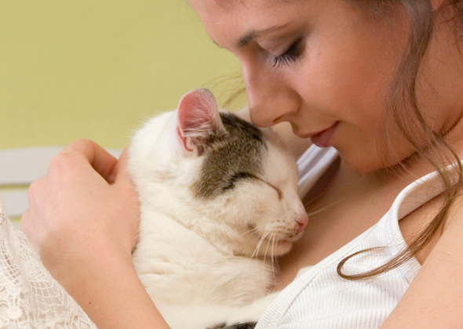
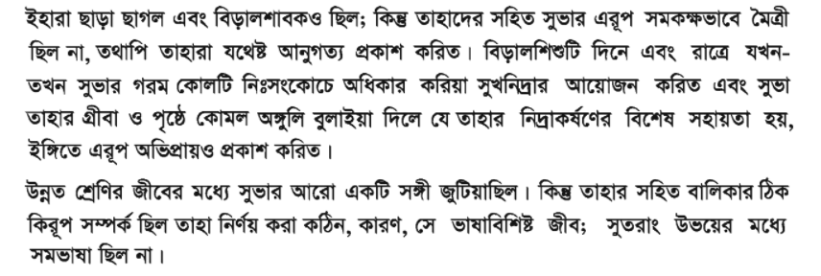
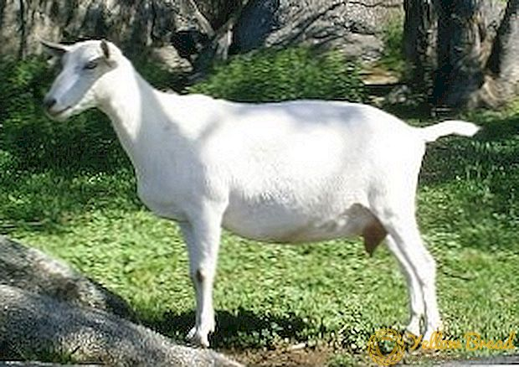
Page No 15
Page No 16

Slide 11
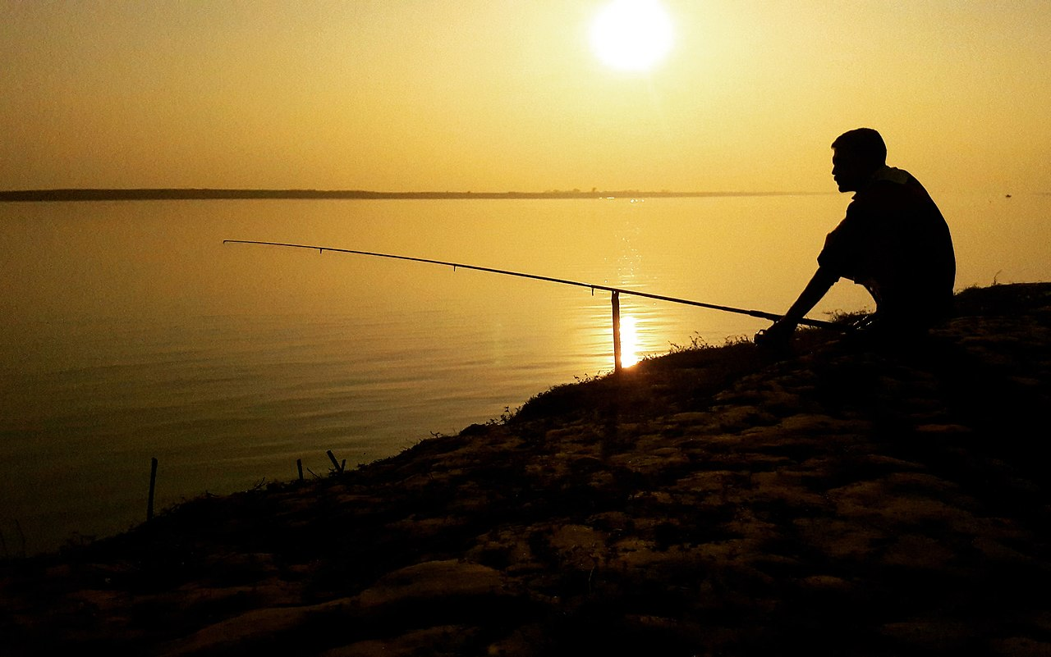
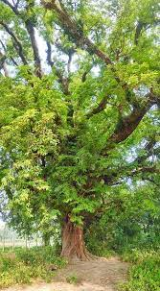
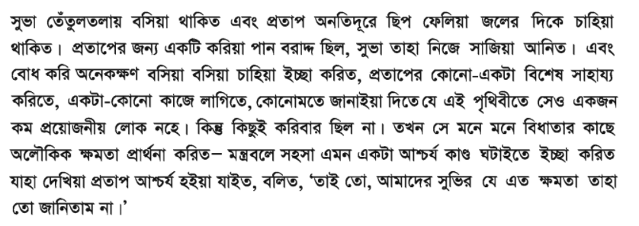
Page No 15
Page No 16

Slide 12
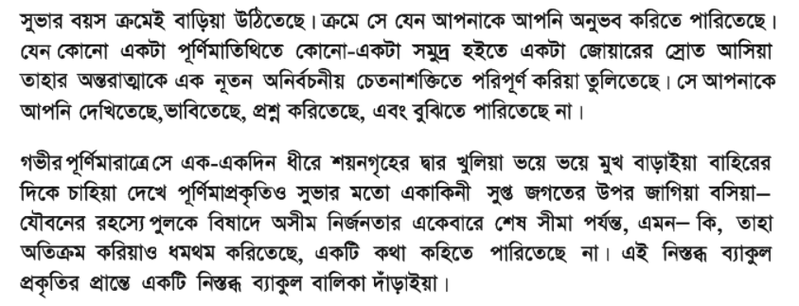
Page No 17
Page No 16

Slide 13
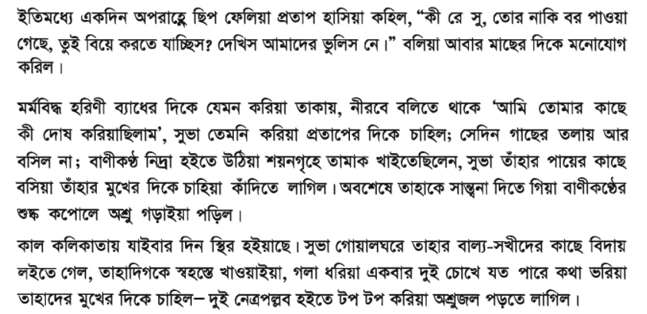
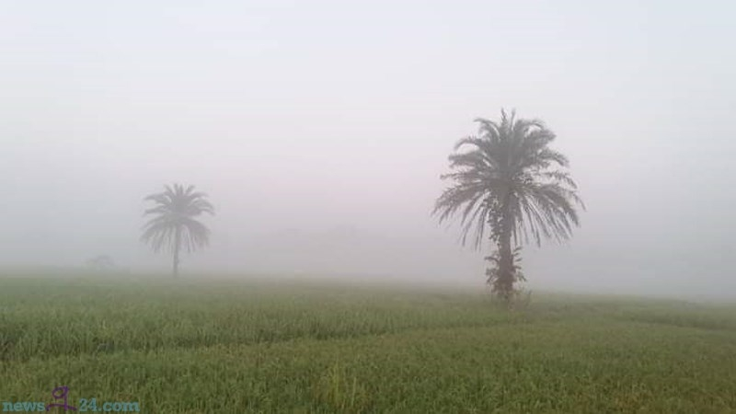
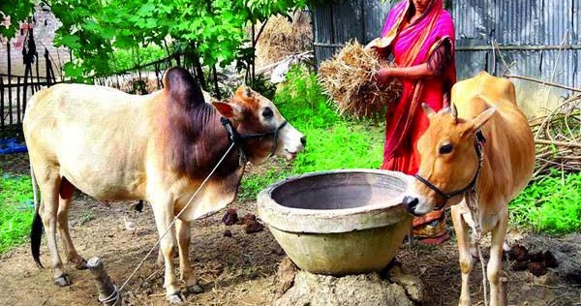
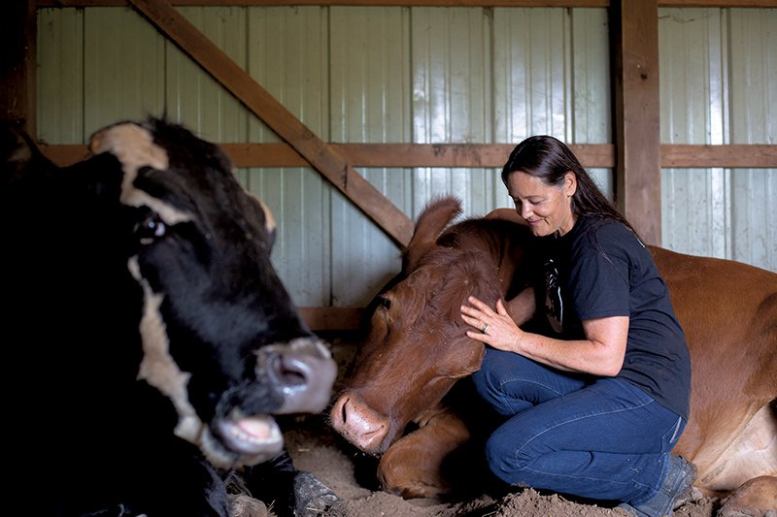
Page No 17
Page No 16

Slide 14
শব্দার্থ
সুদীর্ঘ পল্লববিশিষ্ট
বড় পাতাবিশিষ্ট
গাছের নতুন পাতা
কিশলয়
তর্জমা
অনুবাদ
অনিমেষ
অপলক
উদয়াস্ত
উঠা ও ডুবা
Page No 17
Page No 16

Slide 15
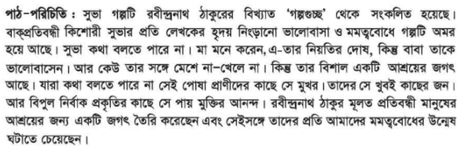
দলগত কাজ
"প্রকৃতি যেন তাহার ভাষার অভাব পুরণ করিয়া দেয়" –ব্যাখ্যা কর।
Page No 17
Page No 18

Slide 16
মূল্যায়ন
সমাধান
১। সর্বশী ও পাঙ্গুলি কীসের নাম ?
১। গাভীদের নাম
২। ছিপ ফেলে মাছ ধরা কার প্রধান শখ ছিল?
২। প্রতাপের
৩। তর্জমা শব্দের অর্থ কী?
৩। অনুবাদ
৪। রবীন্দ্রনাথ ঠাকুর কবে মৃত্যুবরণ করেন?
৪। ১৯৪১ সালের ৭ই আগস্ট
৫। সুভার গ্রামের নাম কী?
৫। চণ্ডীপুর
Page No 17
Page No 18

Slide 17
বিভিন্ন ধরণের প্রতিবন্ধীদের সাহায্য সহযোগিতার জন্য কী কী উদ্যোগ গ্রহণ করা যায় বর্ণনা কর।
বাড়ির কাজ
Page No 18
Page No 19

Slide 18
ধন্যবাদ

